Slide 1
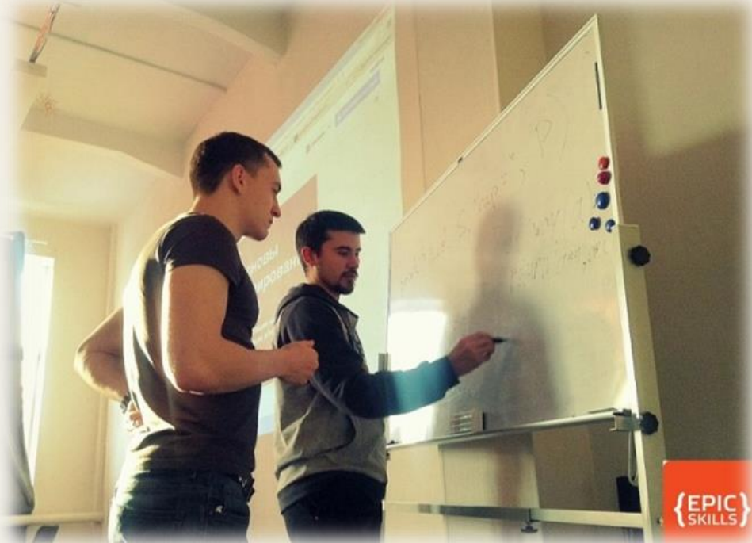
1-dars. Python dasturlash tili bilan tanishish
Reja
Python dasturlash yaratilish tili tarixi
Python dasturlash tili imkoniyatlari
Pythonni o’rnatish
Kalit so’zlar: Python, pythonni o’rnatish, dasturlash tillari

Slide 2
Python dasturlash yaratilish tili tarixi
Python dasturlash tilini yaratilishi 1980 yil oxiri 1990 yil boshlaridan boshlangan.
O`sha paytlarda uncha taniqli bo`lmagan Gollandiyaning CWI instituti xodimi Gvido van Rossum ABC tilini yaratilish proektida ishtirok etgan edi.
ABC tili Basic tili o`rniga talabalarga asosiy dasturlash konsepsiyalarini o`rgatish uchun mo`ljallangan til edi.

Slide 3
Python dasturlash yaratilish tili tarixi
Bir kun Gvido bu ishlardan charchadi va 2 hafta davomida o`zining Macintoshida boshqa oddiy tilning interpretatorini yozdi, bunda u albatta ABC tilining ba’zi bir g`oyalarini o`zlashtirdi.
Shuningdek, Python 1980-1990 yillarda keng foydalanilgan Algol-68, C, C++, Modul3 ABC, SmallTalk tillarining ko`plab xususiyatlarini o`ziga olgandi.

Slide 4
Python dasturlash yaratilish tili tarixi
Gvido van Rossum bu tilni internet orqali tarqata boshladi. Bu paytda o`zining “Dasturlash tillarining qiyosiy taqrizi” veb sahifasi bilan internetda to 1996 yilgacha Stiv Mayevskiy ismli kishi taniqli edi.
U ham Macintoshni yoqtirardi va bu narsa uni Gvido bilan yaqinlashtirdi.
O`sha paytlarda Gvido BBC ning “Monti Paytonning havo sirki” komediyasining muxlisi edi va o`zi yaratgan tilni Monti Payton nomiga Python deb atadi (ilon nomiga emas).

Slide 5
Python dasturlash yaratilish tili tarixi
Til tezda ommalashdi. Bu dasturlash tiliga qiziqqan va tushunadigan foydalanuvchilar soni ko`paydi. Boshida bu juda oddiy til edi. Shunchaki kichik interpretator bir nechta funksiyalarga ega edi. 1991 yil birinchi OYD (Obyektga Yo`naltirilgan Dasturlash) vositalari paydo bo`ldi.
Bir qancha vaqt o`tib Gvido Gollandiyadan Amerikaga ko`chib o`tdi. Uni CNRI korparatsiyasiga ishlashga taklif etishdi. U o`sha yerda ishladi va korparatsiya shug`ullanayotgan proektlarni Python tilida yozdi va bo`sh ish vaqtlarida tilni interpretatorini rivojlantirib bordi. Bu 1990 yil Python 1.5.2 versiyasi paydo bo`lguncha davom etdi.

Slide 6
Python dasturlash yaratilish tili tarixi
Gvidoning asosiy vaqti korparatsiyani proektlarini yaratishga ketardi bu esa unga yoqmasdi. Chunki uning Python dasturlash tilini rivojlantirishga vaqti qolmayotgandi. Shunda u o`ziga tilni rivojlantirishga imkoniyat yaratib bera oladigan homiy izladi va uni o`sha paytlarda endi tashkil etilgan BeOpen firmasi qo`llab quvvatladi. U CNRI dan ketdi, lekin shartnomaga binoan u Python 1.6 versiyasini chiqarib berishga majbur edi. BeOpen da esa u Python 2.0 versiyani chiqardi. 2.0 versiyasi bu oldinga qo`yilgan katta qadamlardan edi. Bu versiyada eng asosiysi til va interpretatorni rivojlanish jarayoni ochiq ravishda bo`ldi.
Shunday qilib 1.0 versiyasi 1994 yil chiqarilgan bo`lsa, 2.0 versiyasi 2000 yil, 3.0 versiyasi esa 2008 yil ishlab chiqarildi. Hozirgi vaqtda uchinchi versiyasi keng qo`llaniladi.

Slide 7
Python dasturlash tili imkoniyatlari
Python – bu o'rganishga oson va shu bilan birga imkoniyatlari yuqori bo'lgan zamonaviy dasturlash tili.
Python yuqori darajadagi ma'lumotlar strukturasi va oddiy lekin samarador ob`yektga yo'naltirilgan dasturlash uslublarini taqdim etadi.

Slide 8
Python dasturlash tili imkoniyatlari
Oddiy, o`rganishga oson, sodda sintaksisga ega, dasturlashni boshlash uchun qulay, erkin va ochiq kodlik dasturiy ta'minot.
Dasturni yozish davomida quyi darajadagi detallarni, misol uchun xotirani boshqarishni hisobga olish shart emas.
Ko'plab platformalarda hech qanday o'zgartirishlarsiz ishlay oladi.
Interpretatsiya qilinadigan til.
Kengayishga moyil til. Agar dasturni biror joyini tezroq ishlashini xoxlasak shu qismni C yoki C++ dasturlash tillarida yozib keyin shu qismni python kodi orqali ishga tushirsa(chaqirsa) bo'ladi.

Slide 9
Pythonning o`ziga xosligi
Juda ham ko'p xilma-xil kutubxonalarga ega.
xml/html fayllar bilan ishlash
http so`rovlari bilan ishlash
GUI (grafik interfeys)
Web ssenariy tuzish
FTP bilan ishlash
Rasmli audio video fayllar bilan ishlash
Robot texnikada
Matematik va ilmiy hisoblashlarni programmalash

Slide 10
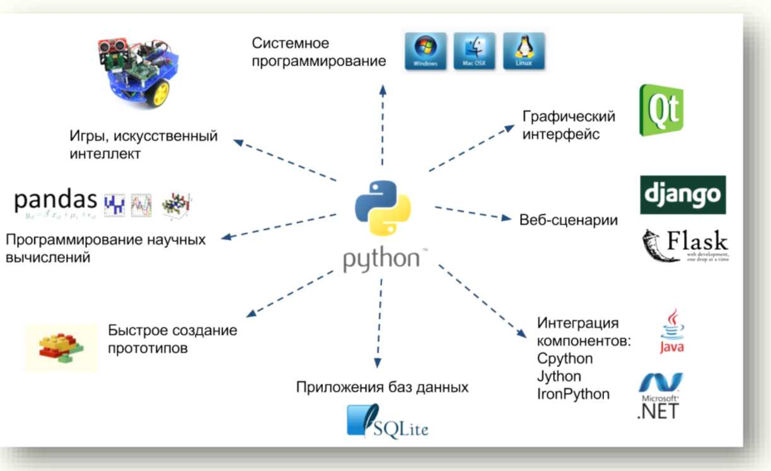
Qisqacha qilib aytganda Python quyidagi sohalarda faol ishlatiladi:
1. Tizimli dasturlash.
2. Grafik interfeysli dasturlarni ishlab chiqish.
3. Dinamik web-saytlarni yaratish.
4. Komponentlarning integratsiyasi.
5. Ma'lumotlar bazalari bilan ishlash uchun dasturlarni ishlab chiqish.
6. Prototiplarni tezkor yaratish.
7. Ilmiy hisoblash uchun dasturlarni ishlab chiqish.
8. O'yin dasturlar yaratish

Slide 11
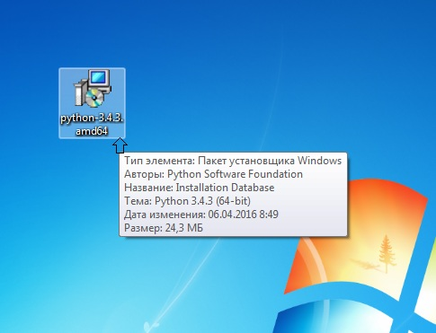
Python dasturlash tilini o`rnatish.
Windows operatsion tizimiga o'rnatish uchun www.python.org/downloads web sahifasiga o'tamiz va u yerdan oxirgi python versiyasini yuklab olamiz. Pythonni o'rnatish odatiy dasturlarni o'rnatish kabi kechadi.

Slide 12
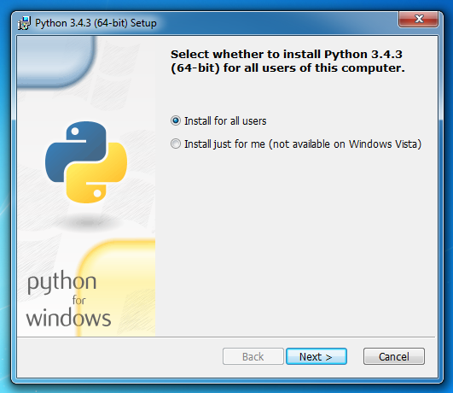
Python dasturlash tilini o`rnatish.
Python dasturlash tilining o`rnatuvchi paketini ustiga sichqoncha ko`ratkichini 2 marta bosamiz va bizga quyidagi oyna hosil bo`ladi.

Slide 13
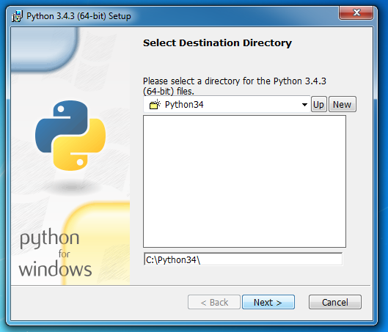
Python dasturlash tilini o`rnatish.
Bu yerda Install for all users-barcha foydalanuvchilar uchun. Install just for me- faqat siz uchun, agar buni tanlab istalyatsiya qilsak ya’ni o`rnatsak Windows Vista operatsion sistemasida xatolik yuz beradi va dastur ishlamaydi. Shuning uchun Install for all users ni tanlaganimiz maqul. Keyin next tugmasi bosamiz.

Slide 14
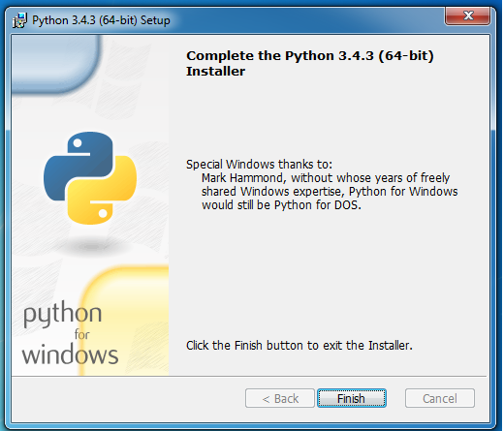
Python dasturlash tilini o`rnatish.
Va dasturni o`rnatish muofaqqiyatli tugallandi.

